Slide 1
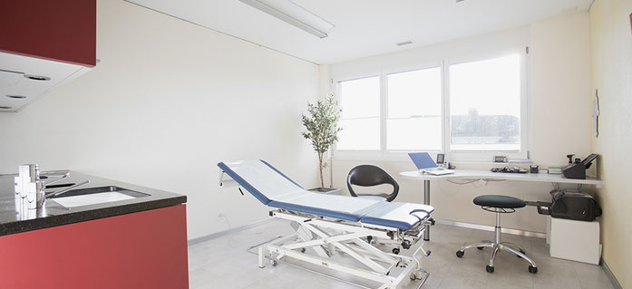
Task 1 – Doktor / Sucht
David Gaupp, Miletic Marko, Selvasingham Sugeelan, Velkov Viktor, Janahan Sellathurai, Alain Nippel

Slide 2
Inhalt
Ausgangslage / Problemstellung
Persona
Ergebnis (Prototypen):
Storyboard
UI design
Zusammenfassung
Diskussion

Slide 3
Ausgangslage/ Problemstellung
Web-Applikation
Patienten Management System (PMS)
Arzt – Suchterkrankung
Patient ist unorganisiert
Patient verpasst Termine
Patient ist nicht zuverlässig:
Verliert Rezepte
Nimmt Medikamente nicht ein
Ist z.T. zahlungsunfähig
Patient kann gefährlich werden
Patient hat Termine bei verschiedenen Ärzten
Patient hat vor der Konsultation schon Medikamente verschrieben bekommen
Notes:
Im Rahmen des Projekts Design Thinking im Modul BTX8081-Software Engineering and Design entwerfen wir eine Web-Applikation zum Thema Patient Management Software. Das Ziel dieser Web-Applikation ist es den Arzt bei der Behandlung von Patienten mit Suchterkrankungen zu unterstützen, dies aus dem Blickwinkel des Arztes. Die Ausgangslage ist im Anhang gekürzt und strukturiert ersichtlich.
Übergeordnete Ziele sind die Behandlung der Patienten zu erleichtern indem Informationen rechtzeitig dem Arzt zur Verfügung gestellt werden, sowie die Unterstützung von Patienten und deren Angehörigen bei der Bewältigung der Erkrankung.
Probleme aus Sicht dieser Interaktionen zwischen Arzt und Suchtkranken über das Patienten-Informations-System sind wie folgt:

Slide 4
Persona
Arzt 1
Dr. med. Cruz, 20.04.1961
Facharzt für Psychiatrie und Psychotherapie
Team: 3 Praxisangestellte, Lehrling und Sekretärin
Ziele:
Patientensicherheit in Praxis erhöhen
Besseren Überblick in seiner Agenda
Pain points: Terminplanung & Informatikanwendungen
Short statements: strukturierte und übersichtliche Terminplanung im PMS

Slide 5
Persona
Arzt 2
Dr. med. Brechthold, 11.10.1982
Ärztin in einer Gruppenpraxis in Nähe Biel
Präferiert papierbasierte Krankenakte
Ziele:
Datenschutz der Patienten
Reibungslose Medikamentenversorgung
Pain points: Datenschutz & Medikamentenfehler
Short statements: einfache Suche/ Auswahl der Medikamenten im PMS

Slide 6
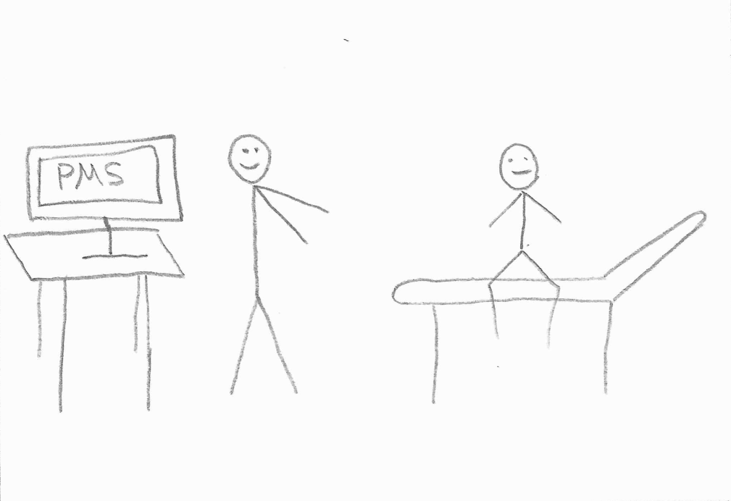
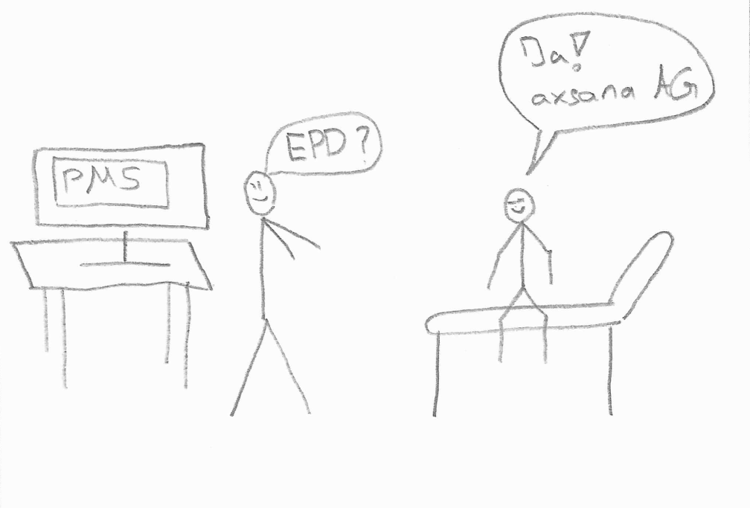
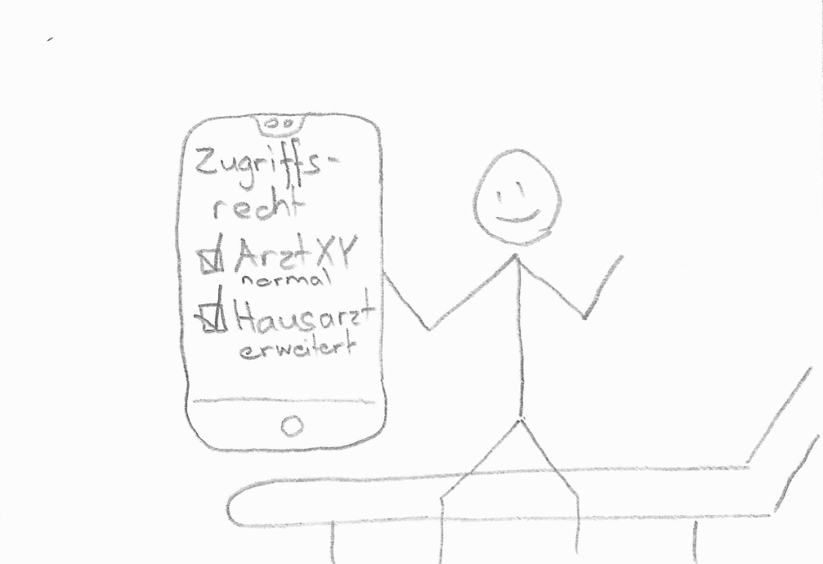
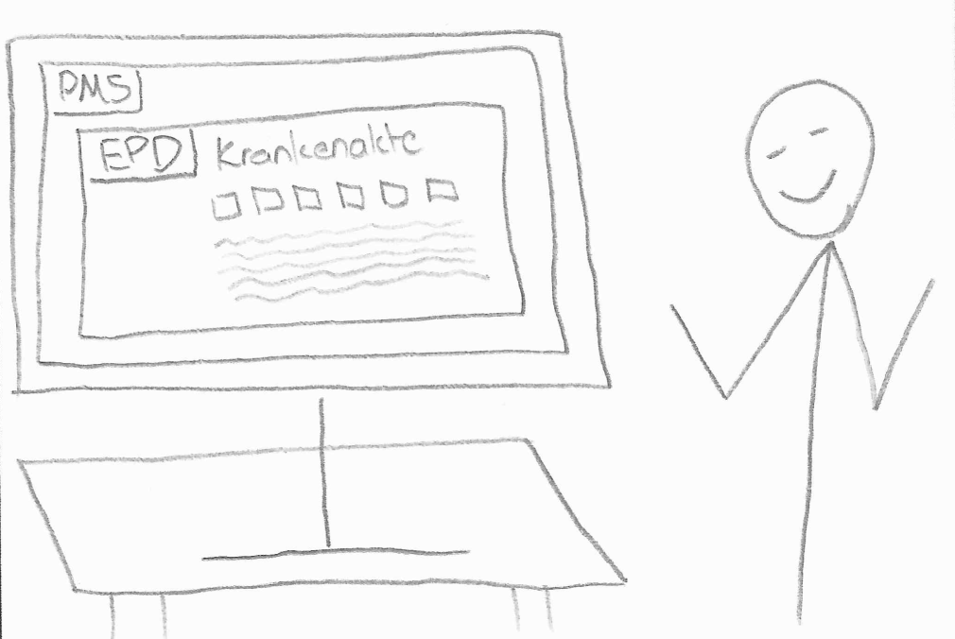
Storyboard 1 – Anbindung eines EPDs
1
2
3
4

Slide 7
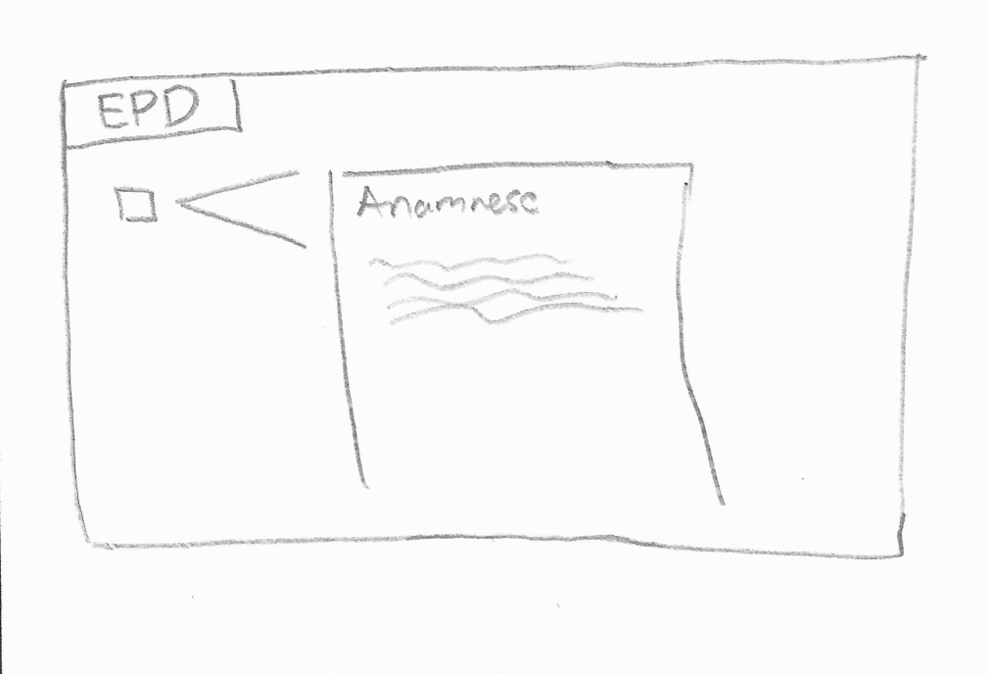
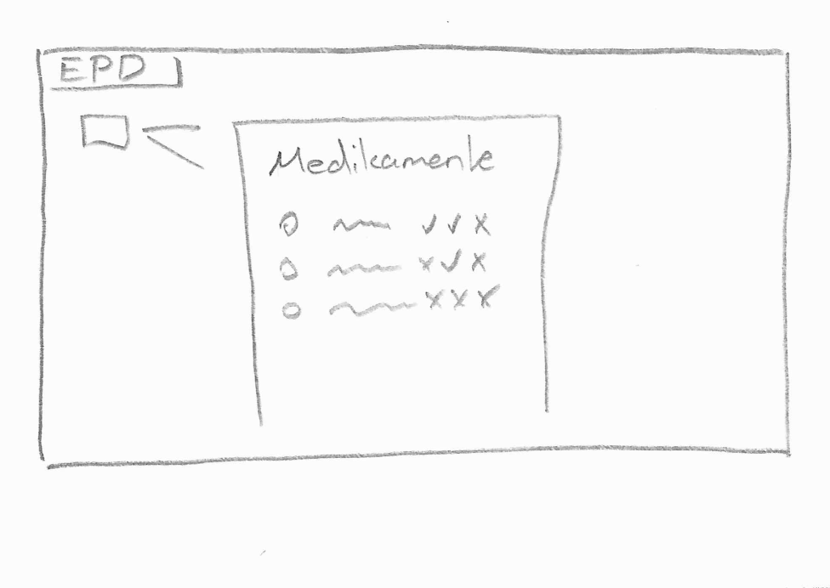
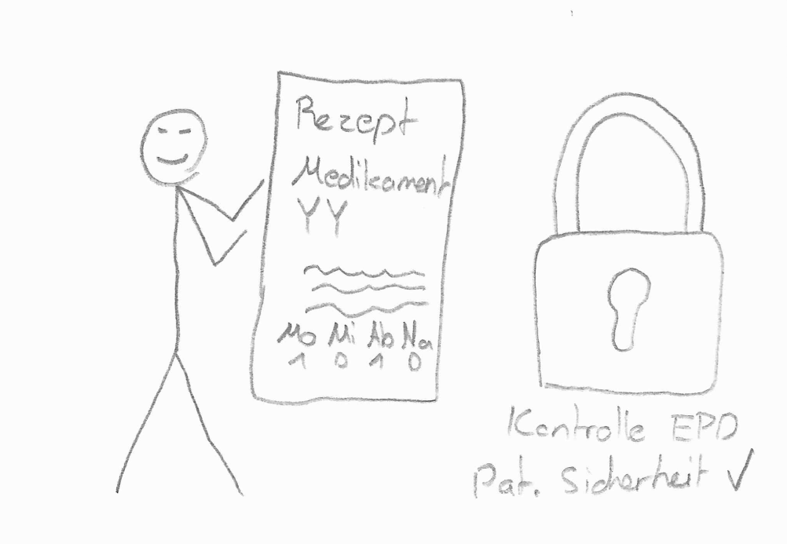
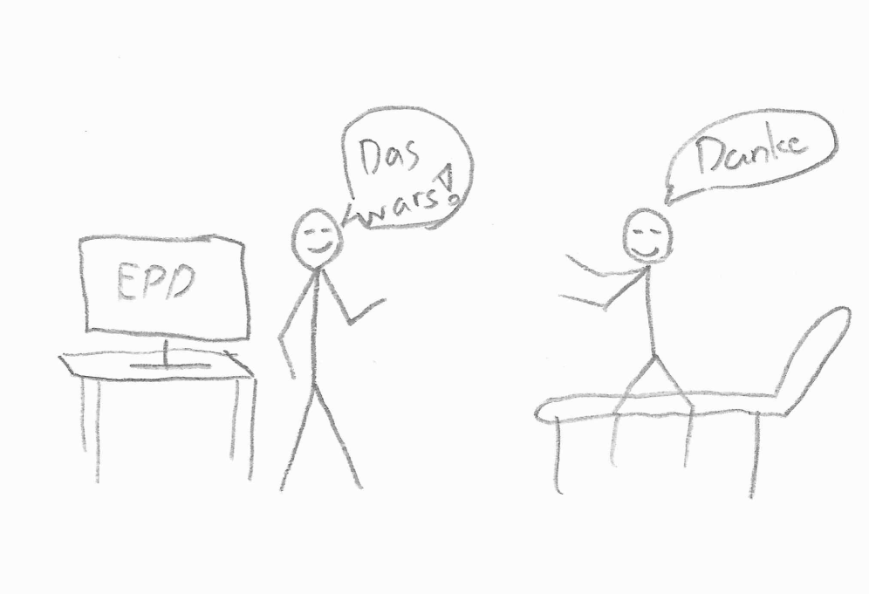
Storyboard 1 – Anbindung eines EPDs
5
6
7
8

Slide 8
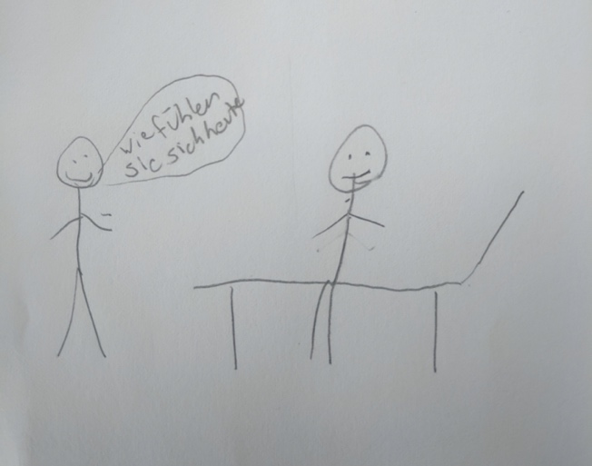
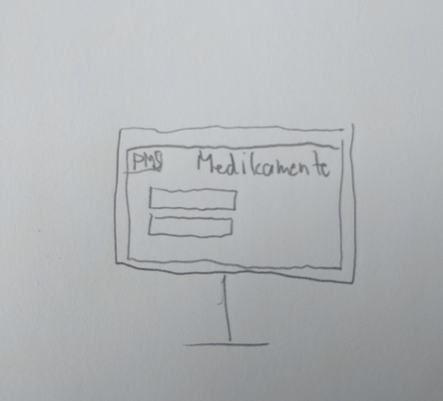
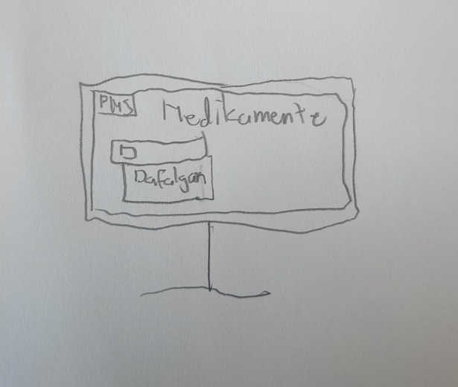
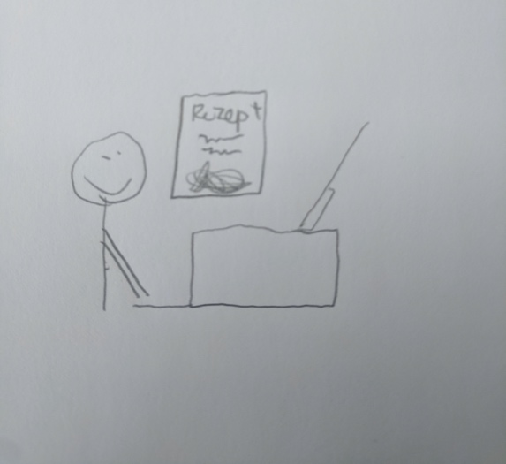
Storyboard 2 – Anbindung HospINDEX ans PMS
1
2
3
4

Slide 9
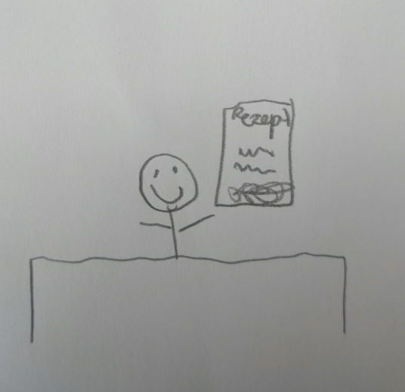
Storyboard 2 – Anbindung HospINDEX ans PMS
5

Slide 10
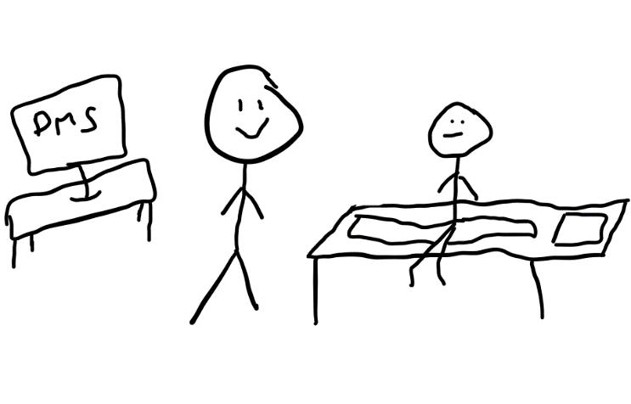
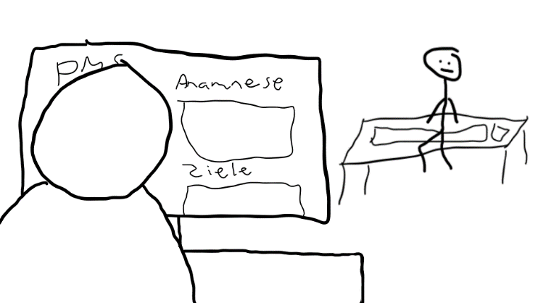
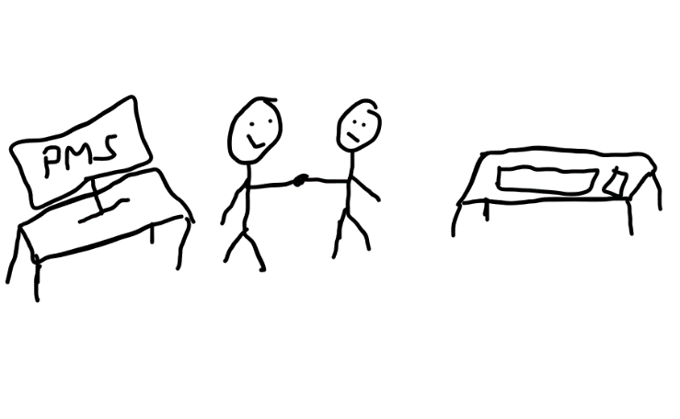
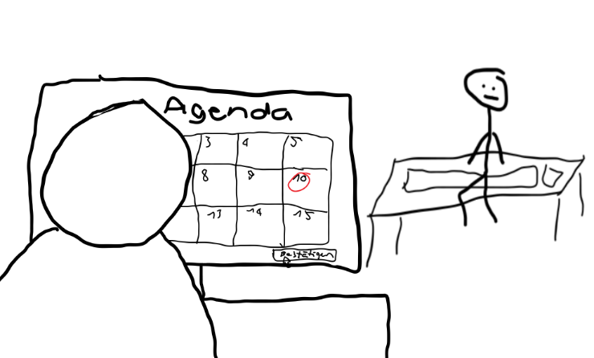
Storyboard 3 – Strukturierter Termin
1
2
3
4

Slide 11
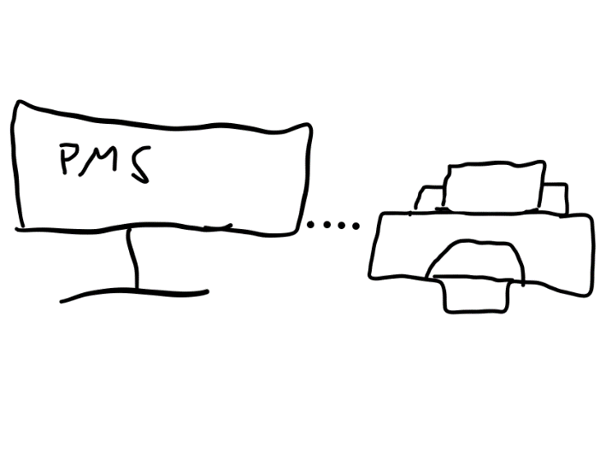
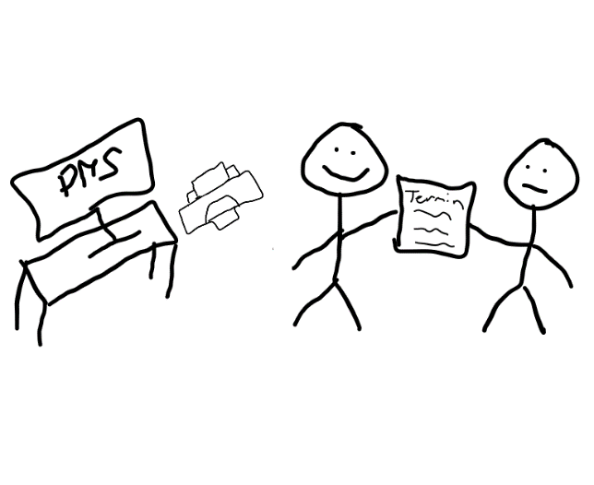
Storyboard 3 – Strukturierter Termin
5
6

Slide 12
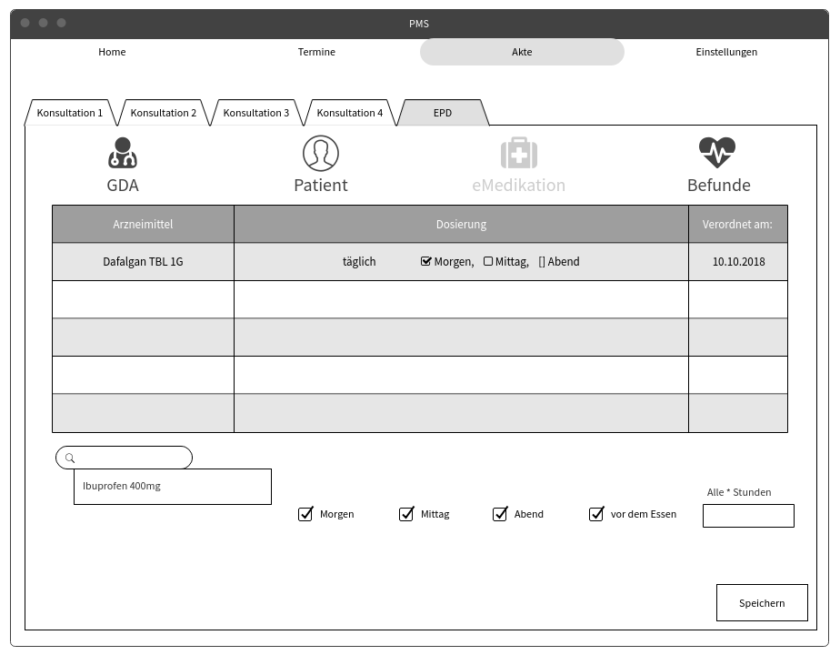
Prototyp Anbindung eines EPDs
Zugriff auf die verschiedenen Dokumente im EPD
Beispiel für verordnete Medikamente
Verordnung neuer Medikamente

Slide 13
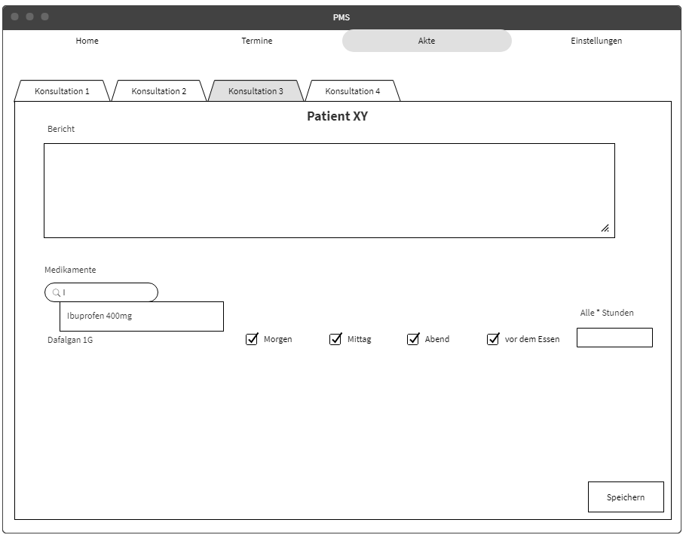
Prototyp Anbindung HospINDEX
Anamnese Erfassung
Suchleiste mit Medikamentenvorschlag
Einnahmedokumentation

Slide 14
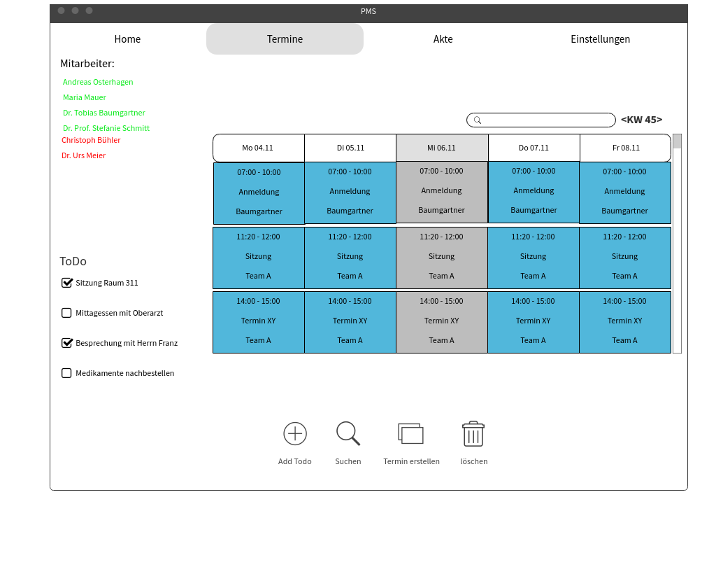
Prototyp strukturierte Terminerfassung
Terminübersicht mit Suchfunktion für Mitarbeiter
Menübar: ToDo-Liste erstellen, suchen, neue Termine erstellen
Mitarbeiterübersicht & ToDo-Liste

Slide 15
Zusammenfassung
Hauptfunktionen
Patientenaufnahme
Medikation
Terminplanung
Funktionale Benutzeranforderungen
Benutzer kann Patienten im System erfassen und Daten eingeben
Benutzer kann Patientendaten – wenn freigegeben – aus EPD abrufen
Die EPD Anbindung wird gefaked
Benutzer kann Medikamente verschreiben
Die Anbindung ans HospINDEX wird gefaked
Dem Benutzer steht ein Tool zur Verfügung, mit dem er plausibilisieren kann, ob die Medikamente genommen werden
Benutzer kann seine Patiententermine verwalten
Benutzer kann sich ausserhalb der Organisation in das System einloggen
Keine Authentisierungsmechanismus mit SMS/mOTP/… etc. wird realisiert
Benutzer kann vorausgefüllte Formulare ausdrucken
Nicht-funktionale Benutzeranforderungen
Die Anwendung ist Benutzerfreundlich gestaltet
Externer Zugriff soll ermöglicht werden
Die Anwendung soll absturzsicher sein

Slide 16


